Slide 1

Charakteristika průmyslových odvětví (Zpracovatelský průmysl)
Ze0116 Geografie výrobní sféry

Slide 2
Úvod do zpracovatelského průmyslu
Rozdílná vyspělost, produktivita práce – rozdíly v hospodářsky vyspělých a méně vyspělých zemích
Rozhodujícím článkem byla průmyslová velkovýroba, dnes spíš malé a střední podnikání
V rozvojových zemích – řemeslná výroba – velký počet zaměstnanců, ale celosvětový podíl na výrobě minimální
Průmyslová výroba rozdílná podle významu a velikosti svých základních jednotek
  Jednotlivá odvětví a obory se skládají z řady územně oddělených provozoven
  Prostorové rozložení se odlišuje od členění organizačního či odvětvového
Měření průmyslové výroby problematické

Slide 3
Strojírenský průmysl
Největším odvětvím průmyslu
Lokalizační faktory:
  Mění se s vývojem techniky a rozvíjející se dělbou práce
  Výrobky často souhrnem velkého počtu dílčích výrob – dobré, když jednotlivé státy mají co nejširší zastoupení výrob
  Těžké strojírenství – velká spotřeba energie
  Dopravní náklady – při přepravě menších částí menší než u hotových výrobků
  Lokalizace v oblastech spotřeby – v počátcích, pokles s rozvojem dopravy
  Vztah k surovině jen u některých oborů s velkou spotřebou kovů (např. výroba lokomotiv…)
Rozsah a kvalita strojírenského průmyslu je ukazatelem hosp. potenciálu i úrovně vědecko-výzkumné základny

Slide 4
Strojírenský průmysl
Jako samostatné odvětví od 1. pol. 19. stol. – počátky spojeny s průmyslovou revolucí
Původně koncentrace do měst – vznik jader budoucích strojírenských regionů
Významné vazby hutnictví – strojírenství
Výroba strojů pro cukrovary, zpracování a obrábění kovů… výroba zbraní, dopravní strojírenství…
Krize ve 30. letech
Další rozvoj v souvislosti s 2. světovou válkou a v období studené války (důležitý lokalizační faktor strategické důvody)
Po 2. světové válce – vznik nových podniků v málo industrializovaných regionech (Žďár nad Sázavou)
V 70. letech – rozvoj díky jaderné energetice
V 80. letech – disperze i do menších měst

Slide 5
Strojírenský průmysl
TĚŽKÉ STROJÍRENSTVÍ
  Vyrábí zařízení a stroje pro jiný průmysl, pro jiné strojírenské, hutnické nebo těžařské firmy
  hutnické provozy, hutnická zařízení, výrobní a strojírenské komplexy, těžební stroje
  Ze své podstaty potřebovává velké množství surovin a energie

Slide 6
Strojírenský průmysl
LEHKÉ STROJÍRENSTVÍ
  zde jsou soustředěny veškeré obory vyrábějící spotřební elektrotechniku a elektroniku
  typickým ukazatelem tohoto druhu strojírenství je velkovýroba s malou potřebou kvalifikované pracovní síly a malou spotřebou materiálu
  rozmístění je dáno hlavně levnou pracovní sílou, proto se v tomto oboru uplatňují i rozvojové země
  k velkým producentům přístrojů sdělovací techniky patří Japonsko, USA, Německo, Jižní Korea, Velká Británie a krajiny bývalého SNS. Z ostatních zemí Malajsie, Thajsko, Brazílie, Mexiko, Turecko a Singapur (radiopřijímače, televizory, spotřební elektronika)

Slide 7
Strojírenský průmysl
PŘESNÉ STROJÍRENSTVÍ
  zahrnuje obory jemné mechaniky, optiky, výrobu měřících přístrojů a speciální zařízení pro zdravotnické i jiné účely a hlavně v poslední době náročnou elektroniku (počítače, digitální a telekomunikační přístroje, hodinky, fotoaparáty, dalekohledy, přesná optika, laserové technologie)
  hlavními rysem odvětví je převaha kvalifikované práce nad množstvím a hodnotou materiálu (výjimka - barevné kovy) -> rozmístění do vyspělých států, které je většinou podmíněno úzkou spoluprací s vědeckým výzkumem
  k tradičním oborům patří výroba zařízení na měření času, zvláště hodinek (hlavní světoví producenti jsou Švýcarsko (téměř 50 % tradiční nedigitální výroby), Německo, USA a po válce se na přední místa dostaly i Japonsko a dnešní SNS, Singapur a Hong-Kong)
  Kosmický průzkum si vynutil kvalitní optické a fotografické přístroje, jejich výrobní centra jsou hlavně v USA, dále pak v Německu a Japonsku
  Velký boom v posledních letech zaznamenal, výroba osobních počítačů – nejvyspělejší strojírenský obor, vyžadující úzkou spolupráci s výzkumnou základnou. Ve špičkové výrobě si udržují velký náskok USA (70 % výroby). Výroba v ostatních zemích je převážně prováděna v americké licenci a je soustředěna v Japonsku, zemích Asijských tygrů a Evropské unie

Slide 8
Strojírenský průmysl
INVESTIČNÍ STROJÍRENSTVÍ
  provádí výrobu kompletních celků pro energetiku, dopravní, těžební a zpracovatelský průmysl, jedná se o tzv. dodávky na klíč
  firma spolupracuje s velkou řadou subdodavatelů a předává kompletní dílo v cílové oblasti zákazníka, zajišťuje veškeré technologie, materiál i konečnou kompletizaci
  výroba takovýchto investičních celků je možná jen v oblastech s velkou koncentrací různorodého a vyspělého strojírenství
  tradiční dodavatelé nejsložitějších investičních celků jsou USA, Japonsko, SRN, Velká Británie, Francie a krajiny bývalého SNS
  celky nižšího řádu dodávají Itálie, Švýcarsko, Kanada, Nizozemí, ale i Polsko, Maďarsko a Česká republika. Kdysi ČSSR například zajišťovala výrobu těžebních zařízení pro země Arabského poloostrova (ČR jaderné elektrárny v Íránu a Číně)

Slide 9
Dopravní strojírenství
Podle zaměstnanosti největší (řada dílčích oborů s mnoha zaměstnanci)
Lokalizace hl. ve městech a regionech spotřeby (automobilový průmysl)
Automobilový průmysl
Jedno z nejdynamičtěji se vyvíjejících průmyslových odvětví
Konec 19. stol. - vynález automobilu, 20. stol. – velký rozvoj
Henry Ford – zdokonalení výrobních metod; zavedením hromadné výroby se standardizovanými pracovními postupy produkci automobilů výrazně zlevnil (fordismus)
Poč. 21. stol. – výroba automobilů globalizovaným odvětví – rozšíření v množství zemí

Slide 10
Dopravní strojírenství
Vzhledem k zajištění výroby z hlediska vývoje, kapitálu, pracovní síly atd. lze rozlišit 2 typy center automobilové výroby:
  Centra, v nichž je výroba výrazně podporována vývojem
    Tradiční centra automobilového průmyslu, ve kterých většinou sídlí i vedení společnosti
    Výroba navazuje na konstrukční kanceláře, výzkumné laboratoře a zkušební areály
    Vyvíjeny nové typy automobilů
    Přijímána strategická rozhodnutí vzhledem k organizaci výroby
    USA, Německo, Francie, Japonsko, Škoda v Mladé Boleslavi
  Centra výroby bez vlastního vývoje
    Montážní podniky s licenční výrobou, většinou lokalizovány v oblastech s relativně levnou pracovní silou doplněnou o faktor spotřeby
    Technologie a hl. komponenty dodávány z oblastí vývoje
    Od 70. let rozvoj ve Španělsku, Mexiku, Brazílii, Belgii
    V současnosti – Slovensko, Ukrajina, Turecko, Írán, Čína, Indie

Slide 11
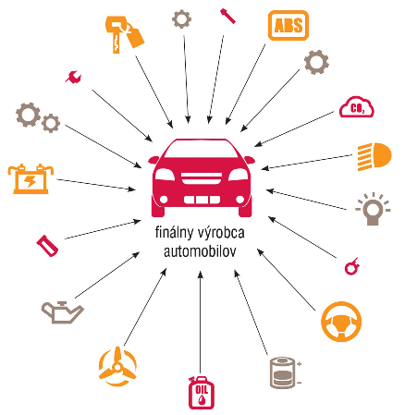
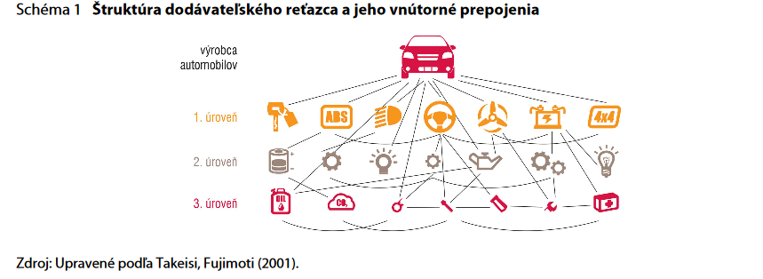
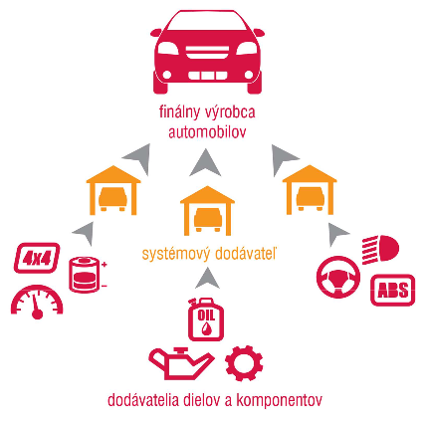
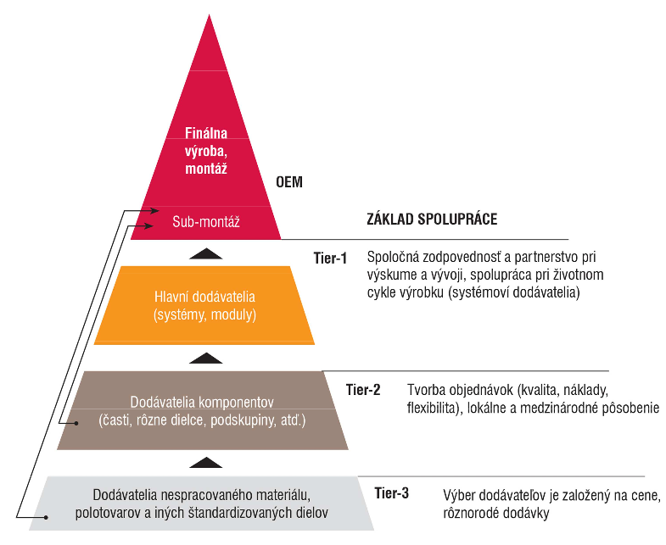
Model dodavatelské struktury v 70. – 80. letech
Struktura dodavatelského řetězce a jeho vnitřní propojení
Redukce současné dodavateské struktury
SLUŠNÁ, Ľubica - BALOG, Miroslav - BALÁŽ, Vladimír - LÁBAJ, Martin - LÍŠKOVÁ, Barbara - ŠVAČ, Vladimír - VRÁBEĽ, Róbert. (2015, str. 19)

Slide 12
2017 PRODUCTION STATISTICS
Country/Region | Cars | Commercial vehicles | Total | % change
China | 24806687 | 4208747 | 29015434 | 3.19
USA | 3033216 | 8156769 | 11189985 | -8.13
Japan | 8347836 | 1345910 | 9693746 | 5.31
Germany | 5645581 | 0 | 5645581 | -1.76
India | 3952550 | 830346 | 4782896 | 5.83
South Korea | 3735399 | 379514 | 4114913 | -2.69
Mexico | 1900029 | 2168386 | 4068415 | 13
Spain | 2291492 | 556843 | 2848335 | -1.3
Brazil | 2269468 | 430204 | 2699672 | 25.2
France | 1748000 | 479000 | 2227000 | 6.54
Canada | 749458 | 1450331 | 2199789 | -7.21
Thailand | 818440 | 1170383 | 1988823 | 2.28
UK | 1671166 | 78219 | 1749385 | -3.70
Turkey | 1142906 | 552825 | 1695731 | 14.12
Russia | 1348029 | 203264 | 1551293 | 19.01
Iran | 1418550 | 96846 | 1515396 | 18.19
Czech Rep. | 1413881 | 6112 | 1419993 | 0
Indonesia | 982356 | 234259 | 1216615 | 3.3
Italy | 742642 | 399568 | 1142210 | 3.53
Slovakia | 1001520 | 0 | 1001520 | -3.7
Others | 536725 | 221947 | 758672 | 16
Poland | 514700 | 175029 | 689729 | 1.16
South Africa | 321358 | 268593 | 589951 | -1.51
Hungary | 502000 | 3400 | 505400 | -4.01
Argentina | 203700 | 268458 | 472158 | -0.13
Malaysia | 424880 | 35260 | 460140 | -15.62
Belgium | 336000 | 43140 | 379140 | -5.08
Morocco | 341802 | 34484 | 376826 | 9
Romania | 359240 | 10 | 359250 | -0.02
Taiwan | 230356 | 61207 | 291563 | -5.8
Sweden | 226000 | 0 | 226000 | 10.04
Slovenia | 189852 | 0 | 189852 | 42
Portugal | 126426 | 49118 | 175544 | 22.68
Netherlands | 155000 | 2280 | 157280 | 74.97
Uzbekistan | 140247 | 0 | 140247 | 59.10
Austria | 81000 | 18880 | 99880 | -8.98
Australia | 88195 | 10437 | 98632 | -38.85
Finland | 91598 | 0 | 91598 | 90.83
Serbia | 79360 | 552 | 79912 | -0.51
Egypt | 9970 | 26670 | 36640 | 1.13
Ukraine | 7296 | 2246 | 9542 | 81.27
Total | 73456531 | 23846003 | 97302534 | 2.36
http://oica.net/category/production-statistics/

Slide 13
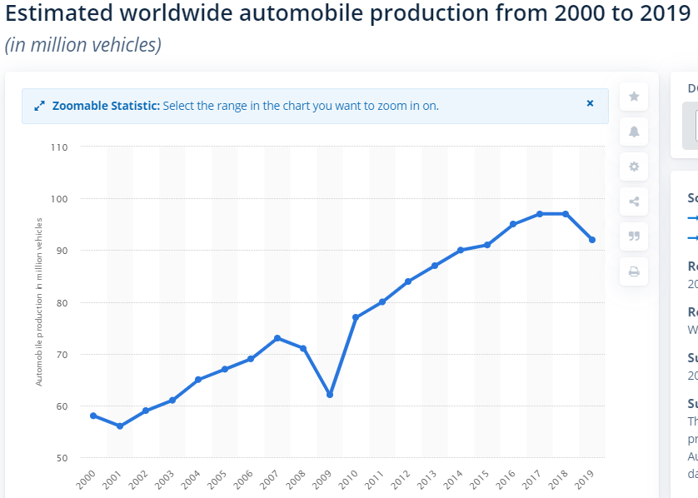

Slide 14
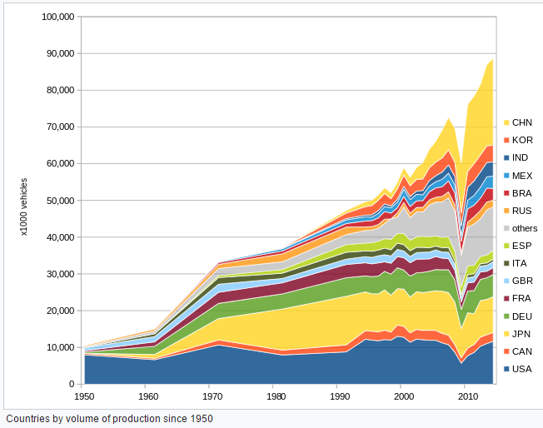

Slide 15
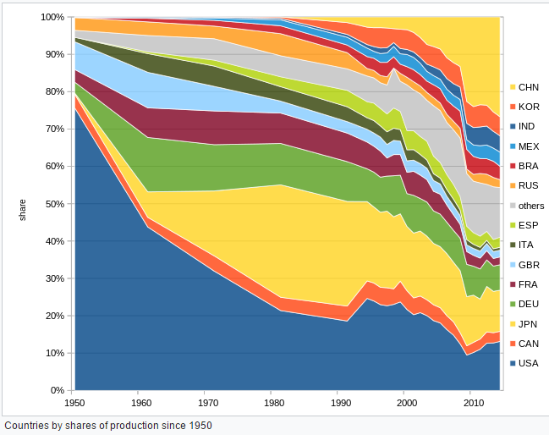

Slide 16
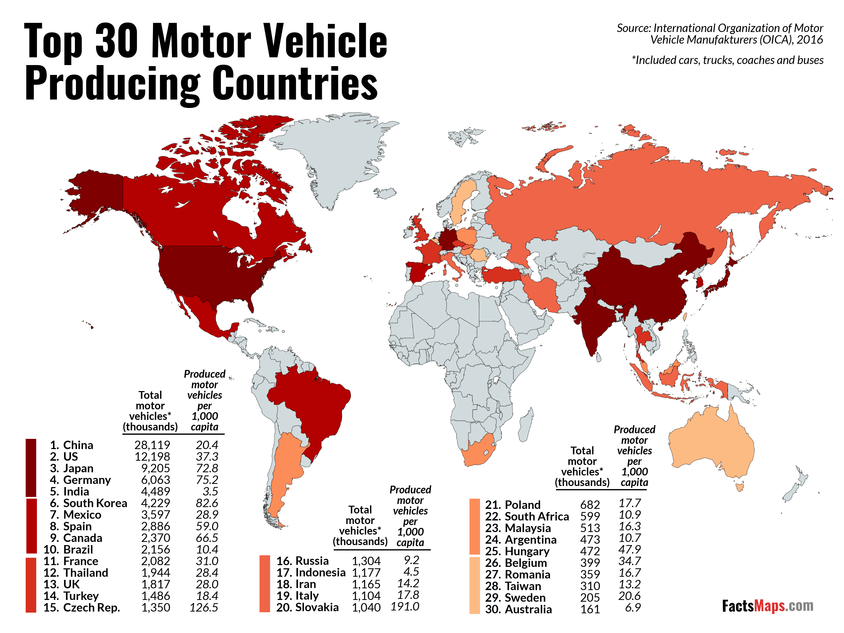

Slide 17
Chemický průmysl
Základní odvětví zpracovatelského průmyslu
Relativně mladé odvětví s rostoucím významem
  počátky v 19. století – první výroby anorganické chemie s využitím soli a síry
  Postupně i rozvoj organické chemie
  Impuls pro rychlejší rozvoj – organické syntézy na základě destilace uhlí na počátku 20. stol. (zejména státy Z Evropy – Německo, Francie, VB, později USA)
  Poč. 2. pol. 20. stol. – transformace základních vstupních surovin a orientace na ropu a zemní plyn – zásadní přelom v rozvoji chemického průmyslu -> poté se chemický průmysl stal jedním z nejrychleji se rozvíjejících odvětví hospodářství
Obory chemického průmyslu:
  Obory průmyslu anorganické chemie (výroba základních anorganických materiálů – kyseliny, zásady, umělá hnojiva)
  Obory organické chemie (výroba základních organických látek na bázi ropy a zemního plynu, chemická vlákna, syntetický kaučuk, plasty, barvy)

Slide 18
Chemický průmysl
Na výše uvedené obory navazuje spotřební chemie – produkty určené koncovému spotřebiteli (farmaceutický průmysl, výroba kosmetických, potravinářských nebo čisticích prostředků)
Lokalizační faktory – energie, suroviny, pracovní síla, investice, voda
  Původní chemický průmysl vázán na energetické zdroje (uhlí – Německo, VB, S Francie, dřevo – Finsko, USA, Kanada, ropa – Rumunsko)
  Nové chemické závody vznikají v dovozních přístavech, na periferiích těžkého průmyslu, energetického průmyslu, v ropných oblastech, na periferii měst a ve vyhovujícím prostředí (výroba léčiv)
  Na energii náročné obory základní těžké chemie
  Voda + suroviny – důležité pro anorganickou chemii (výroba amoniaku, kyseliny sírové…)
  Voda + suroviny + kvalifikovaná pracovní síla + kapitálová náročnost (biochemie, kosmetika,…)

Slide 19
Chemický průmysl
Základem výroba kyseliny sírové – použití v dalších výrobách organické, anorganické i spotřební chemie
  Výroba kyseliny sírové pro obtížnost přepravy vázaná na oblast jejího dalšího zpracování – většinou přímo v chemických kombinátech
  Největší producenti – USA, Japonsko, Čína, Německo, Brazílie
Největší objem výroby anorganické chemie soustředěn do výroby umělých hnojiv
  Pokles výroby umělých hnojiv ve vyspělých státech Evropy (vysoká zatíženost chemizací, rozvoj biozemědělství), stagnace v Rusku a USA, růst v Číně, Indii, Mexiku
    Fosforečná hnojiva – Rusko, USA, Čína, Brazílie… Maroko, Tunisko (těžba fosfátů)
    Draselná hnojiva – výroba z draselných solí – Kanada, Rusko, Bělorusko, Německo, Izrael
    Dusíkatá hnojiva – výroba na bázi zemního plynu – Čína, USA, Rusko, Indii, Mexiko, státy v okolí Perského zálivu

Slide 20
Chemický průmysl
V porovnání s anorganickou chemií velmi dynamický nárůst
Produkty mají velmi široké uplatnění, využití ve všech hospodářských odvětvích
Nejrozsáhlejším oborem – výroba syntetických materiálů
  První umělé hmoty již na počátku 20. století – od té doby výrazný nárůst
  Hl. surovinou při výrobě – ropa a zemní plyn
  Celková roční světová výroba plastů – cca 120 mil. tun (Evropa + Severní Amerika – 2/3 podíl)
  Dynamický rozvoj v Asii (Čína, Jižní Korea, Japonsko) – 1/5 výroby
  Největší producenti: USA, Japonsko, Německo, Francie, Nizozemsko, Itálie, Rusko, Belgie, Kanada, Čína
Výroba syntetického kaučuku
  Jako náhrada přírodního kaučuku se vyrábí od 30. let 20. století
  V současné době převyšuje produkci přírodního kaučuku (latex) více než 2x
  Základní surovinou – ropa a zemní plyn
  Největší producenti: USA, Japonsko, Francie, Německo, rozvoj v Jižní Koreji

Slide 21
Chemický průmysl
Produkce chemických vláken
  A) výroba celulózových vláken
    Ve vyspělých státech na ústupu
  B) výroba syntetických vláken
    Od 80. let – dynamický růst
    Centra výroby – USA, V Asie (Japonsko, Tchaj-wan, Čína, Jižní Korea)
    Významná část produkce i v evropských zemích – Německo, Itálie, VB…
    V Irsku – jedno z nosných odvětví „irského ekonomického zázraku“
Farmaceutický průmysl
    Výrazně orientován na spotřebu
    Náročný na kvalifikovanou pracovní sílu
    Soustředění do spotřebních center
    Specializace ve vyspělých státech

Slide 22
Textilní Průmysl
Nejstarší průmyslové odvětví, které stálo u zrodu průmyslové revoluce v 18. století – s jeho rozvojem spojen i rozvoj industrializace
V oborech textilního průmyslu vznikala první tovární výroba na základě výroby manufakturní
Dlouhou dobu ve většině průmyslových zemí vedoucím průmyslovým odvětvím
V průběhu 20. stol. – strukturální změny v surovinové základně a restrukturalizace prostorového rozložení textilního průmyslu
  Hlavními surovinami do 60 let. 20. stol – přírodní suroviny (vlna, bavlna)
  S rozvojem organické chemie v 60. letech nastupují jako hlavní textilní surovina umělá vlákna
  80. léta – návrat k přírodním materiálům (prvně směsové tkaniny – synteticko-přírodní vlákna)
  90. léta – zvyšování produkce bavlněných tkanin
  Přesto umělá vlákna tvoří hlavní podíl
V současnosti – pomalu rostoucí odvětví
Podíl na objemu celkové průmyslové výroby se snižuje, avšak zaměstnanost v globálním měřítku vysoká

Slide 23
Textilní Průmysl
V prostorovém uspořádání rozlišujeme 2 typy textilních průmyslových oblastí
  Staré textilní oblasti – Západní Evropa, USA
    Textilní průmysl zde prošel silnou restrukturalizací – snižování zaměstnanosti, změny v technologii výroby
    Velikostně převládají střední podniky – soustřeďují se na výrobu s vyšší přidanou hodnotou (speciální textilie, např. žáruvzdorné…)
  Nové textilní oblasti
    V průmyslově mladších oblastech s pozdějším nástupem industrializace a levnou pracovní silou (JV Asie, některé země Afriky)
    Výroba zaměřena na objem
Lokalizační faktory:
  Faktor kvalifikované pracovní síly (textilní průmysl je náročný na kvantitu pracovníků)
  Surovinový faktor – důležitý pro lokalizaci podniků na prvotní úpravu a zpracování přírodních materiálů
  Faktor spotřeby – nutná vazba textilního průmyslu na oděvní průmysl

Slide 24
Bavlnářský průmysl
Nejrozšířenější obor světového průmyslu
Celková tendence vzestupná
Charakteristickou tendencí je pokles výroby bavlněných tkanin ve vyspělých zemích západní Evropy nebo v Japonsku a přesun výroby blíže k oblastem pěstování bavlny
Většina produkce z Číny a Indie, rozvoj výroby v Pákistánu, Brazílii, Egyptě, Turecku nebo středoasijských republikách (např. Uzbekistán)
Stále silné postavení v USA, ale i zde pokles

Slide 25
Výroba hedvábí a vlnařský průmysl
Výroba hedvábí
V 90. letech 20. století prošla výroba hedvábí značnou krizí – minimum výroby v roce 1997
V posledních letech opět růst
Největší producenti – Čína (téměř 70 % světové produkce), Indie, Turkmenistán
Vlnařský průmysl
V posledních letech výrazný pokles výroby
Produkce vlny (suroviny) v Austrálii, na Novém Zélandě a v Argentině
Odtud export do zemí západní Evropy (VB, Itálie, Francie, Belgie) – export klesá
Zvýšení produkce v Indii, Číně, Turecku

Slide 26
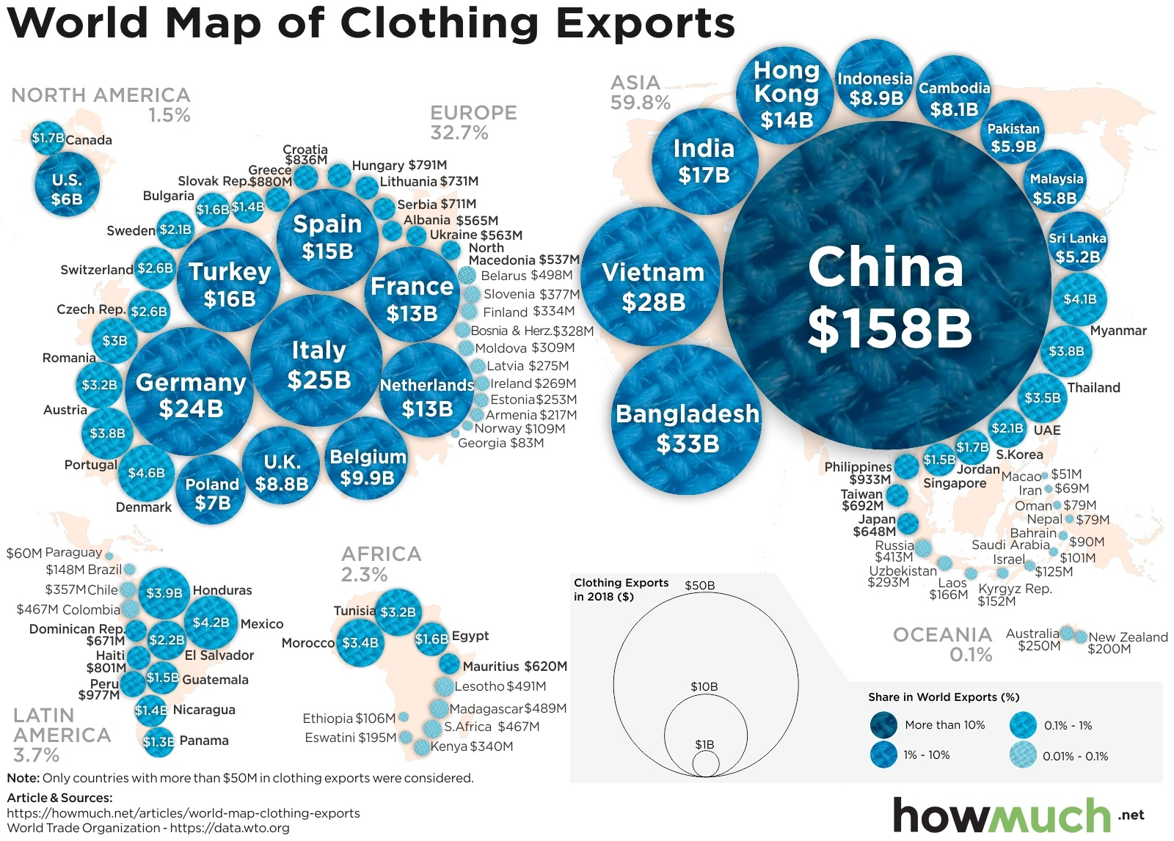
Hlavní světové textilní oblasti
JV pobřeží Číny
SZ Indie
Vietnam
Bangladéš
S Itálie
Střední Anglie
Střední Polsko
Porúří
JV USA
Turecko

Slide 27
Potravinářský průmysl
Zahrnuje desítky oborů, které mají společný cíl – zajistit potravu pro obyvatele
Zpracovává či upravuje rozmanité produkty rostlinné a živočišní výroby
Lokalizace:
  Uprostřed produkčních zemědělských oblastí – např. sušení a fermentace kávy, výroba sladu, výroba vína, čištění rýže…
  Orientace na spotřebitele – obory, které zpracovávají značně upravené primární suroviny (výroba cukru, mouky…pekárenství…)
  Změna lokalizace s rozvojem technologií – mrazírenství, konzervování… - odpojení lokalizace odvětví a zdroje surovin
  V současnosti – lokalizace velkých podniků spíše do míst spotřeby, drobnější rozptýleny v surovinových oblastech
  Význam faktorů pracovních sil i dopravy klesá
Potravinářský průmysl nevytváří rozsáhlé územní komplexy, obvyklé je uspořádání oblastí lokálního významu, kde potravinářství se zemědělství vytváří agrokomplexy (na sebe navazující surovinová a zpracovatelská činnost) – centry obvykle malá města

Slide 28
Potravinářský průmysl
Průmysl cukrovarnický
  zpracování objemných surovin, proto orientace do spotřebních oblastí
  Zpracování ve 2 fázích: 1. výroba surového cukru, 2. konečná úprava (rafinace)
Průmysl tukový
  Nejsoustředěnější v celém potravinářství
  Spotřeba rozložena nerovnoměrně – vysoká v nejbohatších, hospodářsky vyspělých zemích
  Výroba umělých tuků se neustále zvyšuje
Mlékárenský průmysl
  Soustředění blízko chovatelských oblastí (omezené možnosti transportu mléka) a v nich v centrech spotřeby
Masný průmysl
  Zpracování masa na uzeniny, konzervy apod.
  Značná číst se konzervuje v mrazírnách
  Lokalizace v oblastech s možností zásobování masem

Slide 29
Potravinářský průmysl
Rybný průmysl
  Zpracování cca ½ světového výlovu ryb, přesto značný význam, protože v přímořských oblastech tvoří ryby často hl. složku potravy
  Důležitý obor exportu
  Koncentrace a specializace podle možností výlovu, zpracování ryb především v přístavech
Konzervárenství
  Překryv se zpracováním masa, včetně rybího
  Zpracování o produktů RV (ovoce, zelenina)
  Urbanizace světa při stoupající spotřebě vyžaduje rychlý růst potravinářských oborů
  Spíše oborem menších závodů, často polořemeslný charakter
  Rozmístění orientováno na hlavní produkční oblasti, někdy přístavy
  Většina konzerváren umístěna do hl. koncentrací spotřebitelů
Pivovarnictví
  Zvyšující se spotřeba a nové technologie umožňují koncentraci do velkých závodů ve spotřebních centrech
  Spotřeba piva menší v zemích s produkcí vína, např. ve Středomoří

Slide 30
Dřevozpracující a papírenský průmysl
Společná základní surovina – rozmístění průmyslu poměrně rovnoměrné
Značný podíl dřeva jako palivo (v hospodářsky odlehlých oblastech)
Hl. produkční oblasti – lesy mírného pásma s jednoduchou skladbou dřevin a snadno dostupné + sub/rovníkové země s velkou zásobou dřevin (Brazílie, Indonésie, Nigérie, Filipíny, Tanzanie)
Nábytkářství – umístění v centech spotřeby
Papírenský průmysl
  Náročný na spotřebu vody, proto lokalizace při velkých zdrojích čisté vody a spíše mimo hl. průmyslové a sídelní koncentrace
  Negativní vliv na čistotu vody a ovzduší
Průmysl polygrafický
  Hl. materiálem je novinový papír
  Zcela orientován do spotřebních center
  Vyžaduje kvalifikovanou pracovní sílu
  Patří mezi nejmladší odvětví, přesto zastoupen ve většině zemí světa

